Slide 1
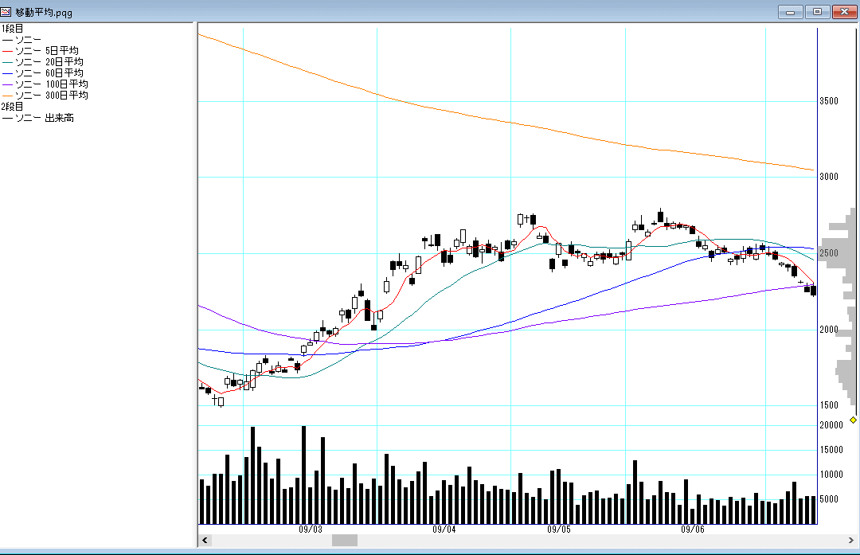
20日線が停滞．
陰線が3連続．空売り！
上昇局面での陰線は下降のサイン
3本連続上げ止まり
空売りだ！
陰陽混戦．
そろそろ下降．
上昇局面での陰線は下降のサイン
下降前の一山．
前回の高値上回らず．
陰陽混戦．
そろそろ下降．
4ヶ月上昇．
そろそろ下降

